Slide 1
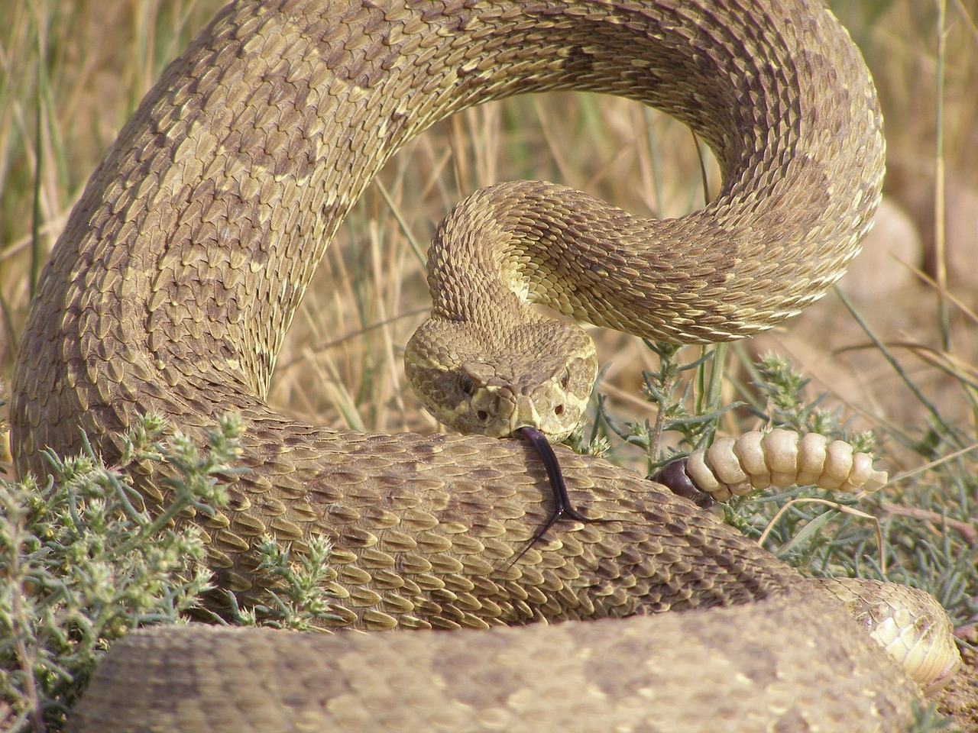
Cosa abbiamo fatto
Studiato
Improvvisato
Pensato
Parlato
Presentazione
Brochure
Neo-rappresentanti
Revisione
Gruppo di Lavoro Next to Next
Rappresentanti del Personale TTA
Cagliari 12-13 ottobre 2017

Slide 2
SIAMO IN DIRITTURA DI ARRIVO!!!!
PRESENTAZIONE AI DIRETTORI A FINE OTTOBRE
E DOPO?
Gruppo di Lavoro Next to Next
Rappresentanti del Personale TTA
Cagliari 12-13 ottobre 2017

Slide 3
IDEA
Abbiamo avuto un’
che dice più o meno così:
Notes:
All’interno dell’Assemblea dei Rappresentanti del Personale Tecnologo Tecnico Amministrativo è nato un gruppo di lavoro che sta portando avanti questa idea che vorrei raccontarvi.

Slide 4
LINGUA = CODICE
CODICE = CONVENZIONE
Usiamo lo stesso codice
Notes:
Prima, però, vorrei essere certa di usare lo stesso codice

Slide 5
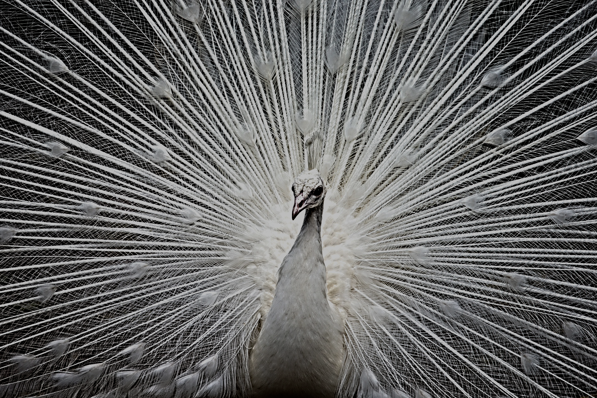
competenze da condividere
buone prassi da condividere
problemi simili con soluzioni diverse
Uniformiamo le procedure
Lavoriamo in rete
Notes:
Abbiamo delle competenze che spesso non vengono adeguatamente utilizzate; abbiamo sviluppato negli anni delle buone prassi che rimangono chiuse nelle diverse sezioni; investiamo parte del nostro tempo per cercare la soluzione ad un problema che si crea sempre uguale nelle diverse strutture e si affronta in modo diverso nelle diverse strutture. Questo cosa comporta? Perdita di tempo, spreco di competenze, malessere lavorativo.
Dovremmo mettere in rete le nostre competenze, vorremmo che le buone prassi venissero condivise, vorremmo uniformità delle procedure, vogliamo fare sistema.
Abbiamo già alcune buone prassi che potrebbero

Slide 6
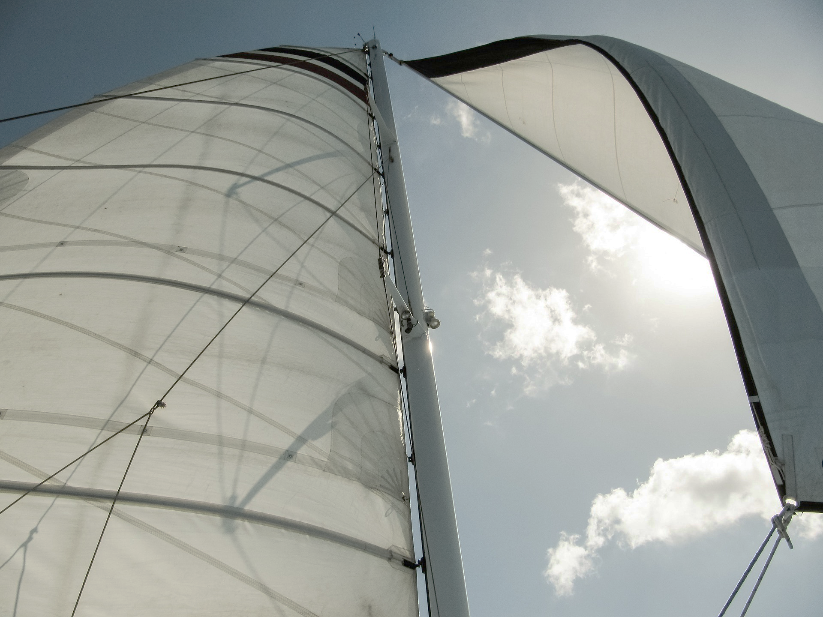
il sondaggio
(lo strumento innovativo!)
le prossime mosse
(audaci?)
Notes:
Queste informazioni da dove arrivano? Quando nacque l’idea, l’unico modo per capire se era una strada praticabile ed interessante per tutto il personale era quello di utilizzare lo strumento innovativo a nostra disposizione: il sondaggio. Il sondaggio era anche l’unico strumento che ci consentiva di capire quali fossero le mosse da fare nel futuro prossimo.
Così l’abbiamo preparato: poche domande che ci avrebbero dato una sorta di nulla osta a proseguire con il progetto che avevamo in mente. Le risposte, con le percentuali le potete trovare nella relazione che ho qui di fronte a me e che potrete prendere a fine presentazione.

Slide 7
l’obiettivo FINALE
Un nuovo modello organizzativo
Benessere generale
Notes:
Quindi, dal sondaggio sono venute fuori:
Le motivazioni che spingono a portare a termine il progetto
I suggerimenti per le prossime mosse
L’obiettivo finale: un nuovo modello organizzativo per il benessere generale.
E quando dico generale intendo proprio di tutti, dal Presidente, al Management, ai ricercatori a noi.

Slide 8
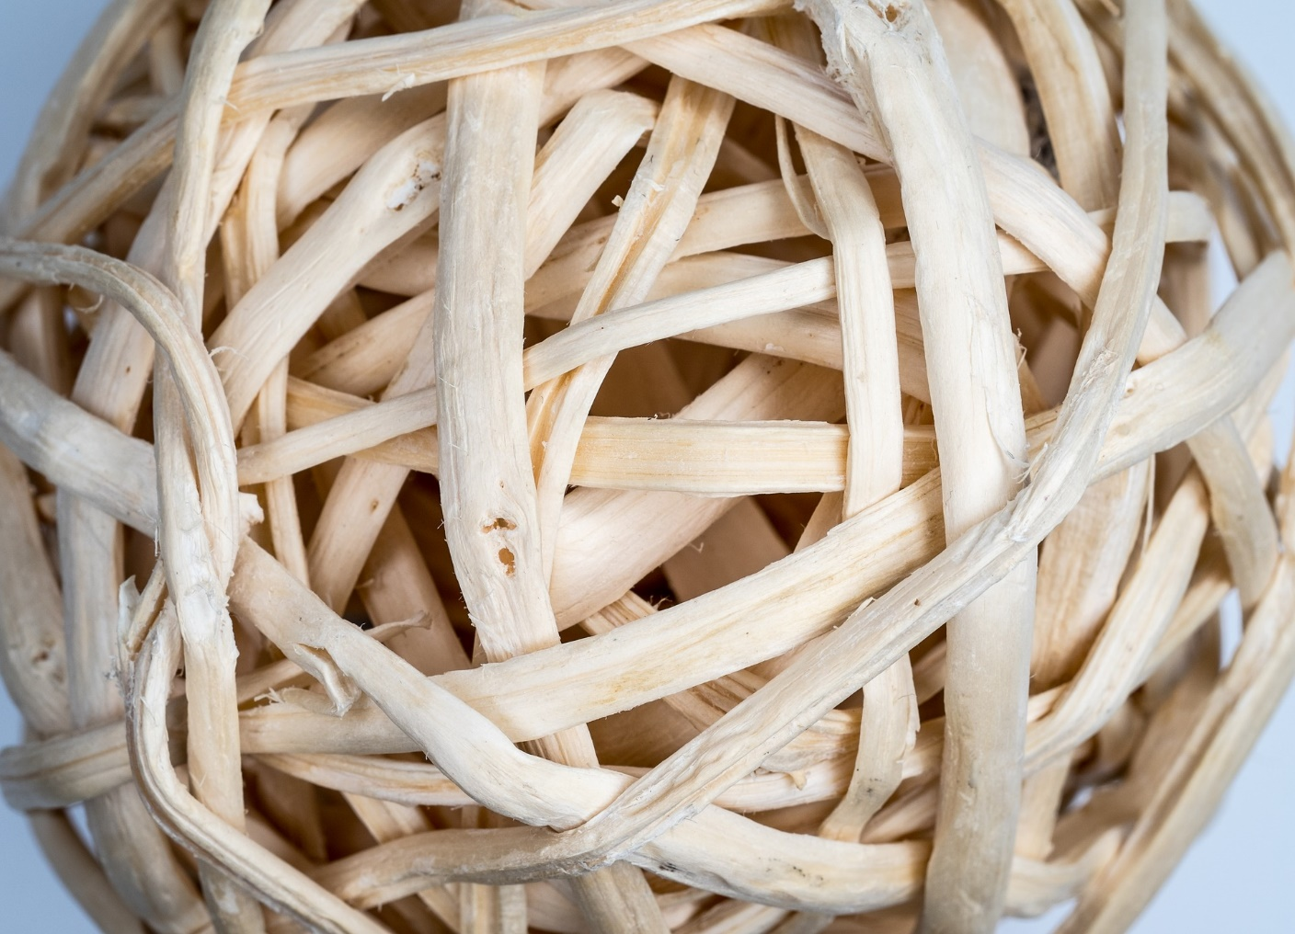
consapevolezze
Notes:
Siamo certi che non vogliamo toccare ambiti propri di altri attori, per esempio le organizzazioni sindacali; siamo certi che non vogliamo imporre nulla a nessuno, ma solo proporre uno scambio di idee e magari arrivare ad un nuovo approccio organizzativo, reale, sostenibile, realizzabile, efficace ed efficiente.
Siamo certi di avere dei limiti di cui tenere conto derivanti sia dall’esterno che dall’interno, ma ci vogliamo provare così come ci state provando voi.

Slide 9
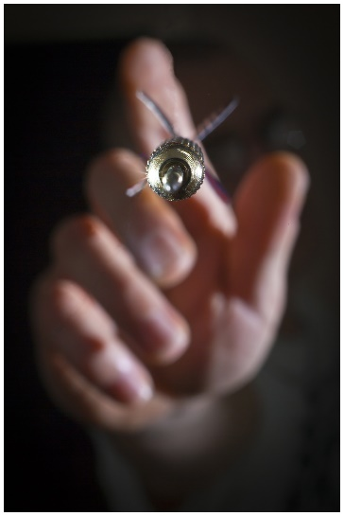
COMUNICHIAMO
Notes:
Per aggiungere quel tassello al puzzle, fondamentale per completarlo. Per riuscire a raccontare il nostro punto di vista PRIMA che si chiuda il gioco e non DOPO come sempre succede.
Perché siamo certi che almeno uno schema che arrivi dall’alto è necessario, ma siamo altrettanto certi che se quello schema viene arricchito dal pensiero di tutti sarà sicuramente uno schema migliore.
Solo raccontando come vediamo noi il mondo lavorativo è possibile raggiungere un livello più profondo della storia.

Slide 10
supporto
(SOLO?)
Notes:
Perché? Perché abbiamo un obiettivo condiviso. Perché abbiamo le nostre competenze, acquisite attraverso studio e lavoro (proprio come voi), che ci fanno sperare di raggiungere quell’eccellenza nella ricerca per realizzarci professionalmente (proprio come voi). Incredibile, vero? L’obiettivo condiviso è la chiave per un modello organizzativo che porti al benessere generale.
Tutti noi abbiamo questo obiettivo? NO. Questo è il cambiamento culturale su cui dobbiamo lavorare.

Slide 11
PER
UNA STRUTTURA AL PASSO COI TEMPI
CAMBIAMENTO CULTURALE
PER UNA STRUTTURA AL PASSO COI TEMPI
Notes:
E perché dobbiamo raggiungere un livello più profondo della storia?
Per permettere quel cambiamento culturale necessario all’adeguamento richiesto dall’esterno.
Perché senza il cambiamento culturale sarà difficile realizzare un modello organizzativo ottimale e senza quest’ultimo sarà difficile raggiungere quell’efficienza a cui tutti puntiamo.

Slide 12
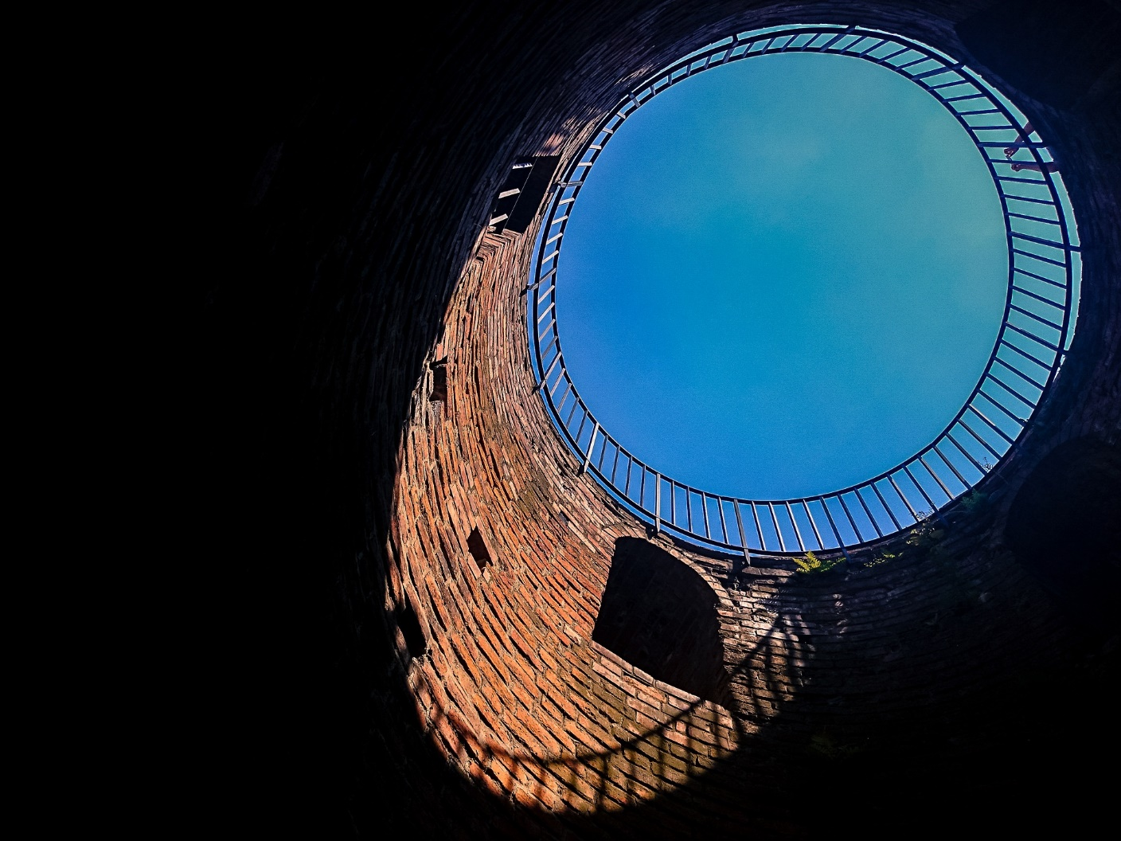
Mediaticamente
ACCATTIVANTI
oltre noi
Economicamente ecologicamente
SOSTENIBILI
Notes:
Perché dall’esterno ci chiedono di «costare poco!», di «non inquinare!!» e sappiamo tutti gli sforzi che si devono fare per sfatare leggende metropolitane o per far capire cosa rappresenta la fisica; sappiamo bene quanto si debba investire in termini economici e organizzativi per essere appunto mediaticamente accattivanti e non attaccabili.

Slide 13
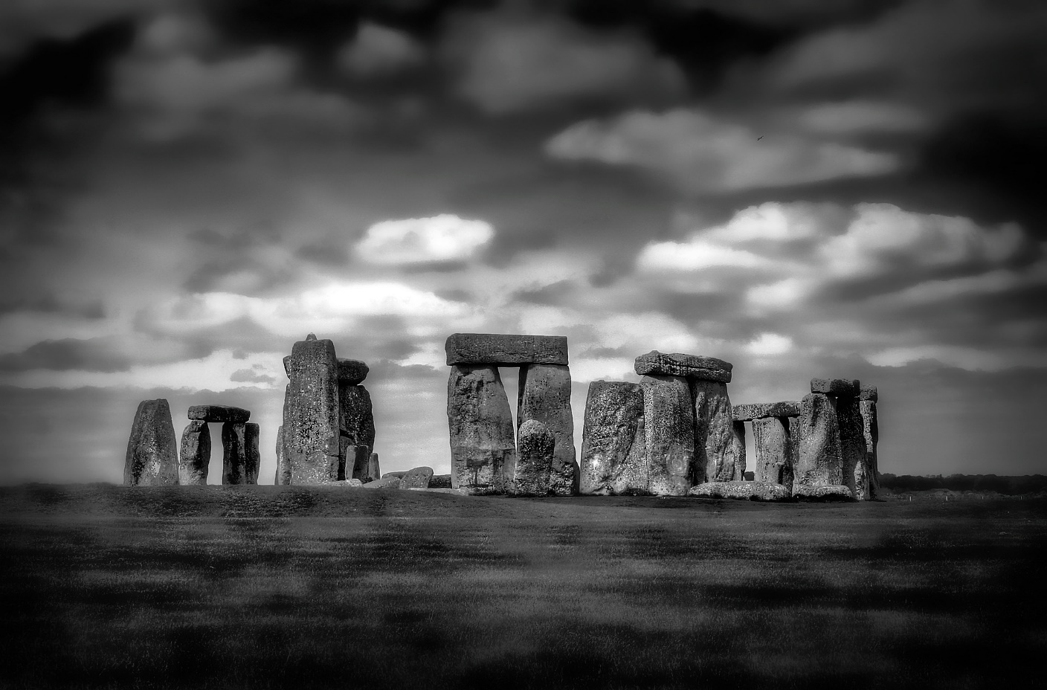
PUNTI DEBOLI?
NO, GRAZIE!
Notes:
E noi alcuni punti deboli li abbiamo, dal punto di vista organizzativo: non abbiamo mai pensato ad adeguare le macchine di «supporto» alla ricerca, correndo ai ripari quando i problemi diventavano urgenti. Un po’ come si fa per le grosse infrastrutture che vengono rattoppate al bisogno. Ma le macchine di supporto nella fattispecie, sono persone e noi sappiamo che si può fare di più e meglio.

Slide 14
Circoli di Ascolto
Rete Servizi Informatici Centralizzati
Amministrazione Centrale
Notes:
Sono per esempio già stati fatti dei passi: i fondi dati per i circoli di ascolto, la riorganizzazione dell’AC, la rete dei Servizi Informatici Centralizzati che porterà, si spera, a quel dialogo tra bit che tutti attendiamo con ansia.
Ma tutto questo non basta.

Slide 15
STRUTTURA
COMPETENZE
SERVIZI
NUOVI CONTENUTI DELLA RICERCA
Notes:
Voi nel 2014 vi siete incontrati per cercare nuovi contenuti della ricerca. Voi avete voluto che da quell’incontro non risultasse solo un semplice «come siamo stati bravi, guardate cosa abbiamo fatto»; avete voluto stilare un documento da cui risultassero nuovi argomenti, nuove sfide, nuove idee. Sono nate nuove idee, parte delle quali sono già sigle di esperimenti nuovi.
Ma non vi siete chiesti se le strutture e i servizi avrebbero potuto sopportare il cambiamento di rotta o semplicemente supportare il nuovo lavoro; non sapevate se i servizi avrebbero avuto le competenze adeguate alle nuove richieste (v. ad esempio i tanti corsi di lingua chiesti annualmente).
Noi pensiamo di avere le risposte, perché noi siamo gli attori co-protagonisti di questa fase.

Slide 16
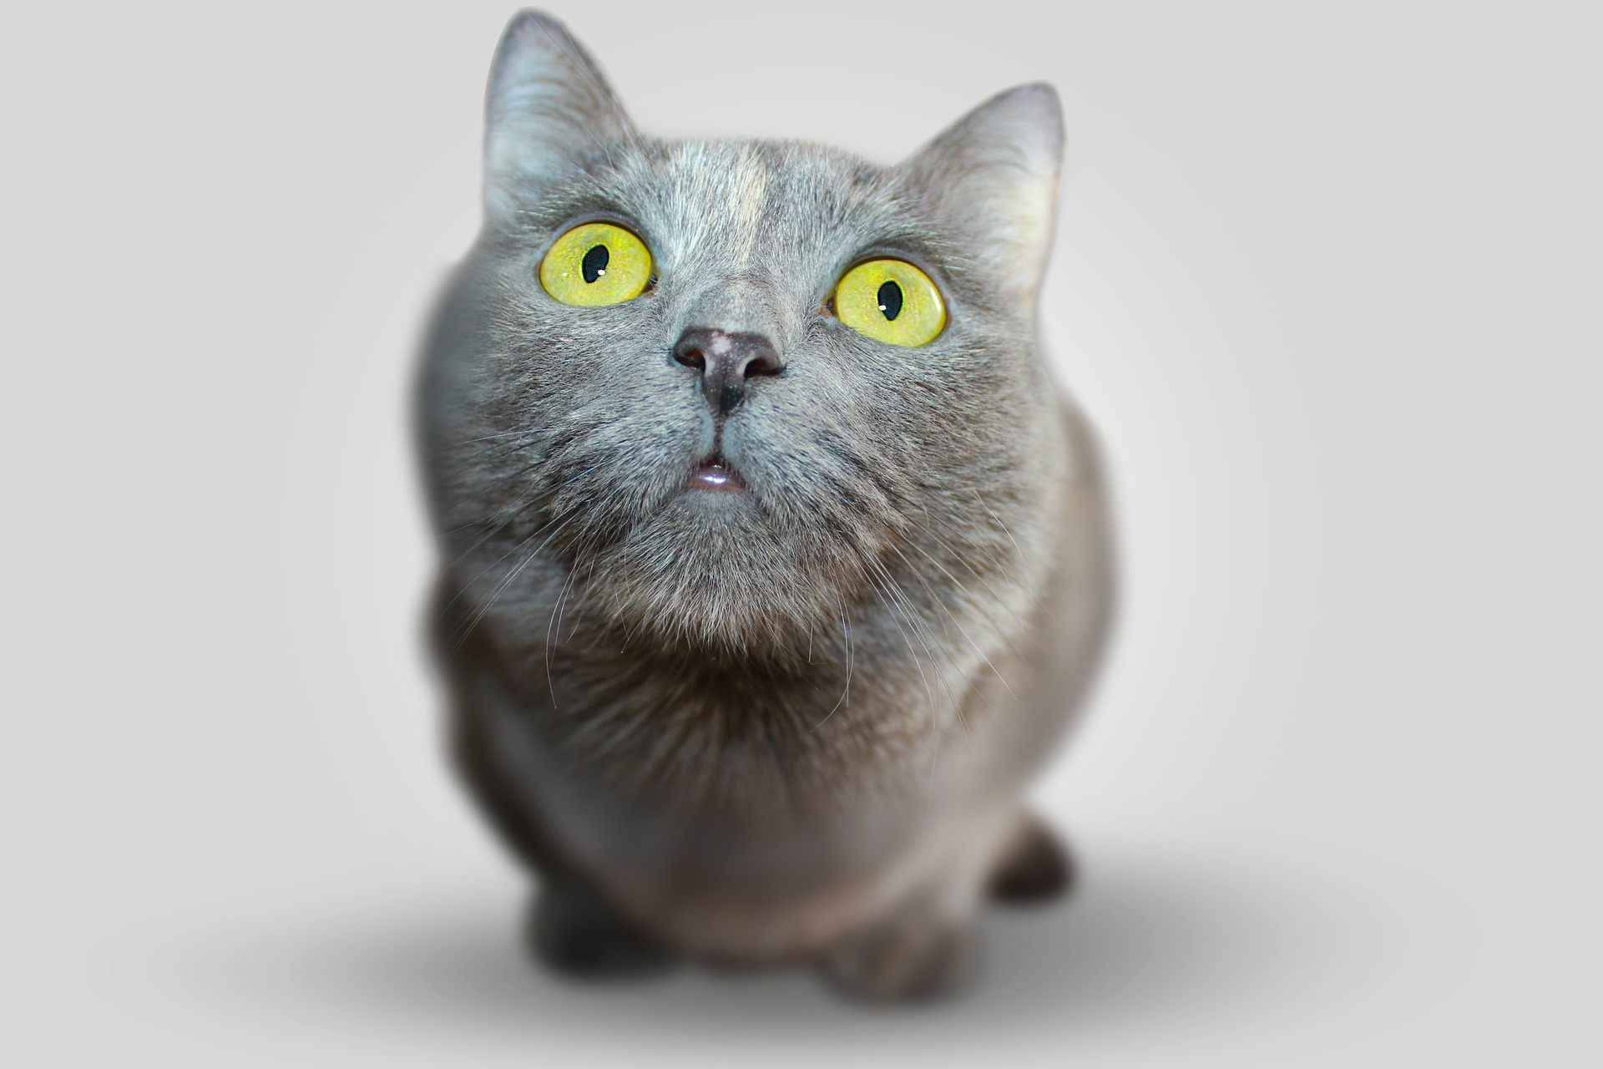
PROGETTO
EVENTO: L’ENTE CHE VORREI
Notes:
E allora abbiamo pensato a questo progetto che altro non è che un evento che potremo chiamare «L’ente che vorrei». Un evento in cui ci si confronta, un evento che abbia un approccio bottom-up e che proponga un documento finale in cui ci sia un modello ideale (ma realizzabile e concreto) di organizzazione; una serie di idee e di spunti oggettivi di cui tener conto per le riorganizzazioni proposte dal management e che portino al benessere di tutti.
E quindi perché sono qui? Perché siamo consapevoli che raccontarci cose interessanti tra di noi è bello, ma non produce nulla. Ci serve quindi il vostro aiuto, il vostro appoggio per una maggiore concretezza e ufficialità.

Slide 17
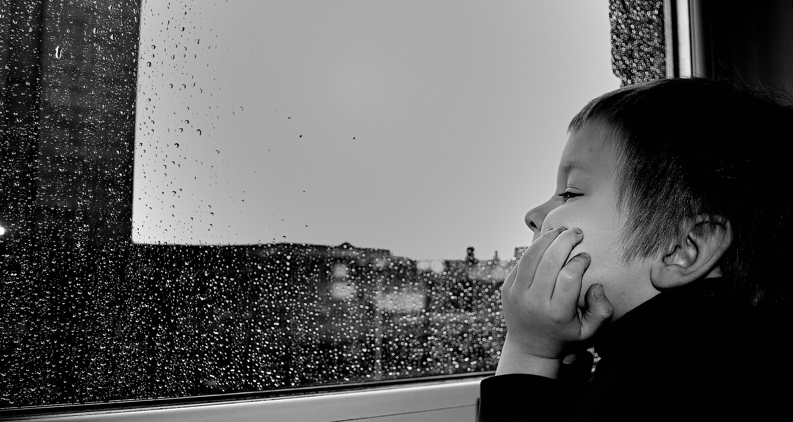
SPESA
DOVE
QUANDO
CHI
La brochure
Notes:
E veniamo alle informazioni importanti, ma non basilari.
Potrei tediarvi con tutte le informazioni indicate qui sopra, ma preferisco lasciarvi la lettura della relazione di cui parlavo prima: in essa sono contenute tutte le informazioni economiche e logistiche dell’evento.

Slide 18
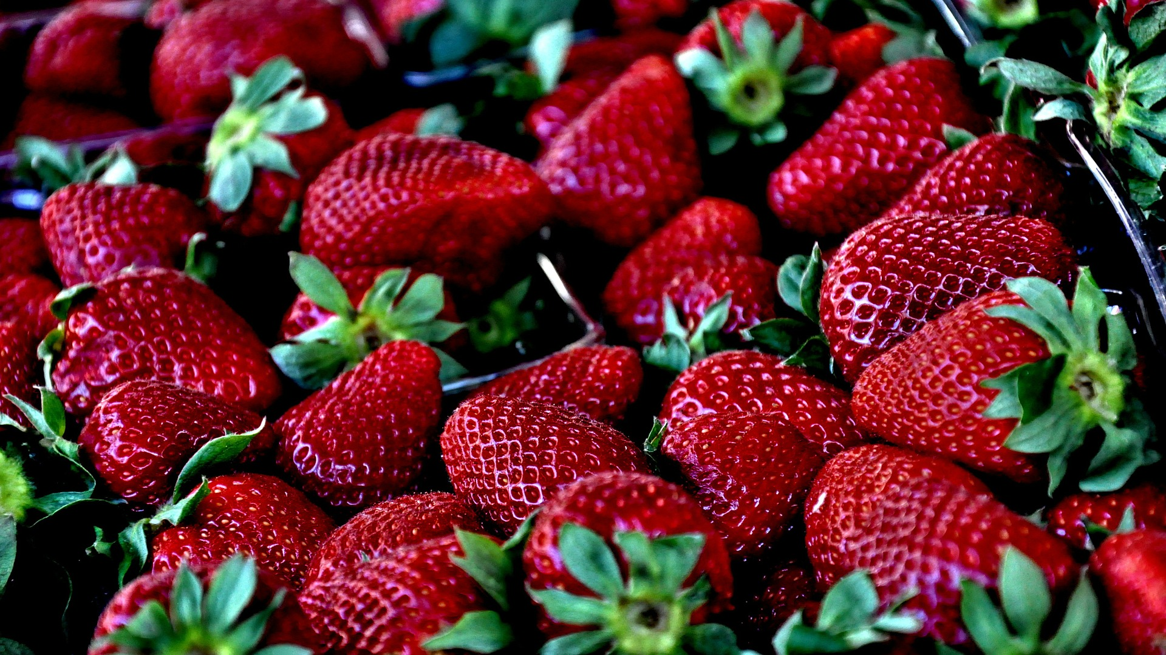
Abbiamo bisogno del
VOSTRO APPOGGIO
Notes:
Il vostro appoggio. Perché ci sembra scontato che raccontarcela tra di noi sia bello, ma improduttivo; perché siamo sicuri che anche a voi piacerebbe raggiungere dei punti fermi per un percorso più tranquillo; perché le fragole sono belle, ma…

Slide 19
GRAZIE PER L’ATTENZIONE !
Gruppo di Lavoro Next to Next
Rappresentanti del Personale TTA
Riunione dei Direttori del
Notes:
Mi avevano detto di mettere grafici e torte che piacciono tanto ai fisici, ma io preferisco il cioccolato. Grazie per l’attenzione!

